Slide 1
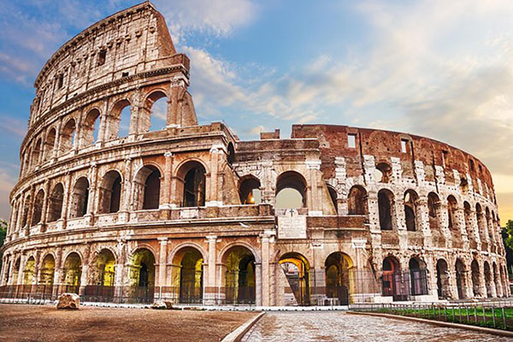
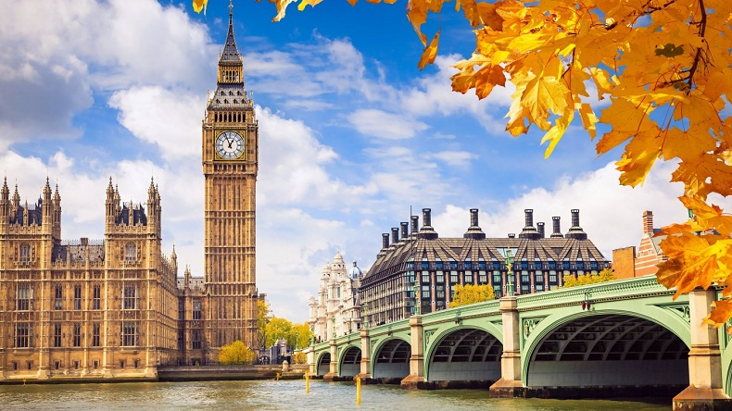


1. Quan sát những bức ảnh và cho biết nội dung của mỗi bức ảnh. Mỗi bức ảnh gợi cho em nhớ đến những nước nào?
2. Từ đó gợi cho em liên tưởng tới khu vực nào trên thế giới?

Slide 2
Tây Âu trong thời kỳ phong kiến bao gồm các quốc gia hình thành trên lãnh thổ các đế chế cũ như Pháp, Đức. Các nước vùng thấp (Hà Lan, Bỉ, Luxembourg) cùng với Tây Ban Nha, Bồ đào Nha, và một phần của Ý

Slide 3
Thảo luận nhóm bàn. Thời gian 3 đến 5 phút)
Câu 1. Tại sao đế quốc La Mã bị diệt vong?
Câu 2. Đế quốc La Mã bị sụp đổ vào thời gian nào?
Câu 3. Khi tràn vào lãnh thổ La Mã, người Giéc-man đã làm gì?
Câu 4. Quá trình hình thành xã hội phong kiến ở Tây Âu diễn ra như thế nào?

Slide 4
Thảo luận nhóm bàn. Thời gian 3 đến 5 phút)
Câu 1. Tại sao đế quốc La Mã bị diệt vong?
- Đế quốc La mã lâm vào khủng hoảng.
- Các bộ tộc người Giéc-man từ phương Bắc tràn xuống xâm chiếm lãnh thổ.
Câu 2. Đế quốc La Mã bị sụp đổ vào thời gian nào?
Năm 476

Slide 5
Thảo luận nhóm bàn. Thời gian 3 đến 5 phút)
Câu 3. Khi tràn vào lãnh thổ La Mã, người Giéc-man đã làm gì?
-> Thủ tiêu bộ máy nhà nước của chủ nô La Mã, thành lập nhiều vương quốc mới.
Câu 4. Quá trình hình thành xã hội phong kiến ở Tây Âu diễn ra như thế nào?
- Diễn ra mạnh mẽ và sâu sắc với sự hình thành của các giai cấp mới: Lãnh chúa và nông nô.

Slide 6
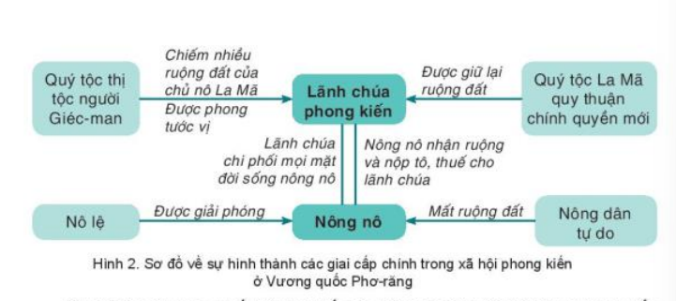

Slide 7
CHƯƠNG I. TÂY ÂU TỪ THẾ KỈ V ĐẾN NỬA ĐẦU THẾ KỈ XVI
TIẾT 1,2 - BÀI 1
QUÁ TRÌNH HÌNH THÀNH VÀ PHÁT TRIỂN CHẾ ĐỘ PHONG KIẾN Ở TÂY ÂU
1. Quá trình hình thành xã hội phong kiến ở Tây Âu
- Thế kỉ thứ III, đế quốc La Mã lâm vào tình trạng khủng hoảng. Các cuộc đấu tranh của nô lệ dẫn đến tình trạng sản xuất sút kém, xã hội ngày càng rối ren.
- Nửa cuối thế kỉ V, các bộ tộc người Giéc – man từ phương Bắc tràn xuống xâm chiếm lãnh thổ, đưa đến sự diệt vong của đế quốc La Mã (476).
=> Chế độ phong kiến từng bước được hình thành ở Tây Âu.

Slide 8
2. Lãnh địa phong kiến và quan hệ xã hội của chế độ phong kiến ở Tây Âu
a. Lãnh địa phong kiến

Slide 9
Thảo luận nhóm đôi. Thời gian 3 đến 5 phút)
Lãnh địa phong kiến
- Khái niệm lãnh địa:
->…………………………………….
- Thời gian hình thành: -> …………………….
- Hoạt động kinh tế ?
-> …………………………………………………

Slide 10
Thảo luận nhóm đôi. Thời gian 3 đến 5 phút)
Lãnh địa phong kiến
- Khái niệm lãnh địa:
-> Là một khu đất rộng lớn bao gồm đất của lãnh chúa và đất khẩu phần.
- Thời gian hình thành: thế kỉ IX
- Hoạt động kinh tế ?
-> Tự cung, tự cấp. Nông nghiệp đóng vai trò chủ đạo

Slide 11
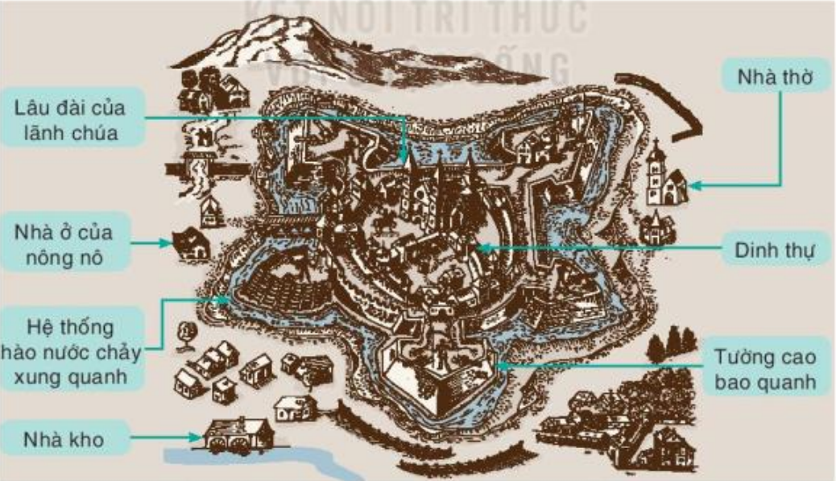

Slide 12
2. Lãnh địa phong kiến và quan hệ xã hội của chế độ phong kiến ở Tây Âu
a. Lãnh địa phong kiến
- Lãnh địa: Là một khu đất rộng lớn bao gồm đất của lãnh chúa và đất khẩu phần.
- Hình thành: Vào thế kỉ IX
- Hoạt động kinh tế:
-> Tự cung, tự cấp. Nông nghiệp đóng vai trò chủ đạo

Slide 13
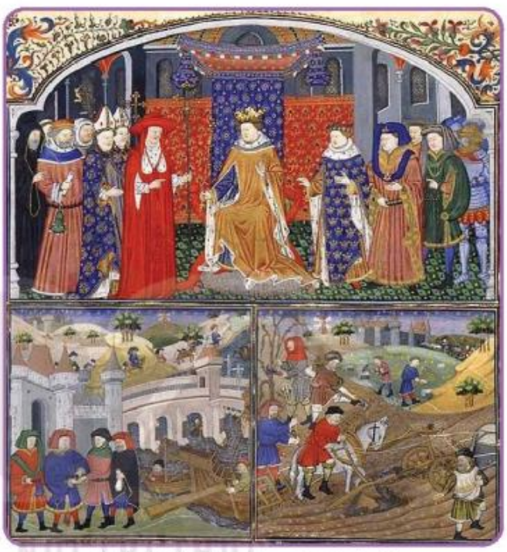
2. Lãnh địa phong kiến và quan hệ xã hội của chế độ phong kiến ở Tây Âu
b. Quan hệ xã hội
- Lãnh chúa: ……………………………………….
- Nông nô: ……………………………………………

Slide 14
2. Lãnh địa phong kiến và quan hệ xã hội của chế độ phong kiến ở Tây Âu
b. Quan hệ xã hội
- Lãnh chúa: sống một cuộc sống sung sướng, xa hoa.
- Nông nô: thuê ruộng đất của lãnh chúa để cấy cầy, trồng trọt và nộp tô thuế cho lãnh chúa.
=> Đây là quan hệ giữa lãnh chúa với nông nô (quan hệ giai cấp bóc lột và giai cấp bị bóc lột)

Slide 15
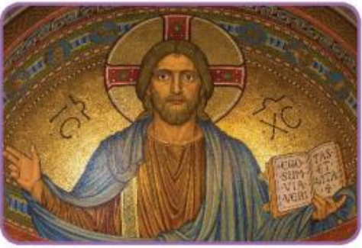
3. Sự ra đời của Thiên Chúa giáo
- Thời gian: ……………………….
- Địa điểm: …………………………
- Nguồn gốc: …………………………
- Quá trình:
+ …………………………………………….
+ ……………………………………………..

Slide 16
3. Sự ra đời của Thiên Chúa giáo
- Thời gian: Thế kỉ I
- Địa điểm: Giu-đê (Vùng Giê-ru-sa-lem) hiện nay thuộc Palestin (La Mã)
- Nguồn gốc: kế thừa giáo lí cơ bản và tín điều của đạo Do Thái
- Quá trình:
+ Khi mới ra đời, Thiên Chúa giáo bị đế quốc La Mã ngăn cản.
+ Thời trung đại, Thiên Chúa giáo trở thành tư tưởng thống trị của giai cấp phong kiến.
→ Thiên Chúa giáo trở thành thế lực rất lớn về chính trị, kinh tế, văn hóa, xã hội ở Tây Âu.

